Slide 1

从“一体两翼”到“一心双圆”
高校团学系统的第二次重构
河南工业大学 梁 朗
2016年3月25日

Slide 2
系统及其调整的重要性
高校团学系统普遍由共青团、学生会、学生社团联合会（简称社联）以及学生社团等要素构成。各要素之间的领导与被领导、分工与合作等相互关系影响着系统整体功能的发挥。
实践中，应当遵循团学工作的基本规律，适时调整团学系统
组织结构，以动态地适应团学系统外部环境和内部要素的变化，
为推进新常态下团学工作改革创新提供体制机制保障。

Slide 3
在党委领导下、团委指导下的实现学生“自我管理、自我教育、自我服务”的法定群众性组织，是学校联系学生的桥梁和纽带。
学 生 会
“三自”是学生会有别于社团的重要标志
实现学生自我价值、满足学生需求、发展学生兴趣的、由学生自愿组成、按照其章程开展活动的多样化、群众化的学生组织，是对团委、学生会一种重要的补充。
学生社团

Slide 4
广义的社联：包括社联机关——主席团及其职能部门，以及接受社联机关管理的各学生社团。
狭义的社联：社联机关。
社 联
不能简单地将社联等同于学生社团，这是两个主体不同的组织。
事实上，相较于社联机关，学生社团的地位更具基础性。

Slide 5
一、“一体两翼”模式——高校团学系统的第一次重构
（一）“一体两翼”概念的起源
“一体两翼”指的是以一个事物为主体、中心，两个事物
围绕这个主体、中心发展。
中共中央在1953年提出了以“一化三改造”为核心内容的
过渡时期总路线。
中心：实现社会主义工业化
两翼：农业、手工业的社会主义改造
资本主义工商业的社会主义改造
毛泽东同志将其形象地概括为“一体两翼”，这体现了发展
生产力和改革生产关系的有机统一，实现了社会主义建设和社会
主义改造同时并举。

Slide 6

一、“一体两翼”模式——高校团学系统的第一次重构
（二）“一团一会”模式
二十世纪八九十年代
全部
社团
XX部
指导
管理
学生会
社团部
XX部
学生会内设社团部，集中管理全部社团

Slide 7
一、“一体两翼”模式——高校团学系统的第一次重构
（三）“一体两翼”模式的提出
“结合当前高校改革和团的建设的实际，基本工作思路是一手抓巩固，一手抓创新，构建‘一体两翼’格局。……所谓‘一体两翼’，是一个大团建的概念。‘一体’是指团组织，是主体，‘两翼’是指学生会组织、学生社团。现在强调这样一个格局，是为了更好地满足学生日趋增长的参与多种实践的愿望和提高综合素质的需求。”
——2000年全国学校共青团工作会议

Slide 8

“一体两翼”模式
2000年-2013年
学生会
社团联合会
“一体”是指团组织，是主体，
“两翼”是指学生会、社联（由社团异化而来）

Slide 9

一、“一体两翼”模式——高校团学系统的第一次重构
（四）第一次重构出现
将“一团一会”向“一体两翼”的演进
视为系统的第一次重构
满足学生参与多种实践的愿望和提高综合素质的需求
质的飞跃
难以充分调动众多社团的积极性和创造性
第一个有序状态
一体两翼
第一个无序状态
一团一会

Slide 10

“一体两翼”模式的积极评价
2000年-2013年
目的：解放社团的“生产力”。
措施：转变社团的管理方式，提升社团的地位。
成效：社团对人才培养起到了补充和促进作用；
“两翼”成为共青团工作手臂的延伸，实现了共青团
新作为。

Slide 11
二、 对“一体两翼”模式的再思考
（一）暂时的平衡
同一性指二者都是接受团委指导或管理的学生组织
差异性指二者在组织性质等方面不同
同一性使二者可以密切合作
差异性使二者可各成“一翼”
同一性
差异性
学生会
学生社团

Slide 12
二、 对“一体两翼”模式的再思考
（一）暂时的平衡
在社团涌现的初期，同一性是矛盾的主要方面，这决定了学
生会社团部管理全部社团的“一团一会”模式。
经过发展，时至2000年，差异性超越同一性成为占据支配地
位的矛盾的主要方面， “一体两翼”模式的基础得以形成。
必须指出，“一体两翼”模式的基础是暂时性的，因为同一
性和差异性始终处于发展变化中，平衡是动态的。

Slide 13
二、 对“一体两翼”模式的再思考
（二）纠结的关系
在“一体两翼”下，由于共青团的居中协调，“一手牵两家”，学生会与学生社团之间应有的紧密工作关系，被生硬地割裂了，从机制上造成了学生会和学生社团之间的隔阂，甚至对立。
团委“棒打鸳鸯”

Slide 14
二、 对“一体两翼”模式的再思考
（二）纠结的关系
社联对学生社团行使了指导权甚至管理权。学生会和学生社团及其联合会之间应有的指导与被指导的关系，被扭曲成为平等关系。社联挤占了学生会应有的功能和影响，造成了学生会地位的相对下降。
社联“越俎代庖”

Slide 15
二、 对“一体两翼”模式的再思考
（二）纠结的关系
为加强管理，根据社团类别，社联增设了政治理论类、专业学
术类、公益实践类和文体爱好类等多个社团管理中心。
学生会早已拥有业务部门，为何不能与社团直接合作呢？何必
让社联演变得愈加像学生会呢？或者更加彻底地说，何必另起炉灶
制造又一个学生会呢？
社联“学生会化”

Slide 16
二、 对“一体两翼”模式的再思考
（二）纠结的关系
学生社团的定位应该是实现学生自我价值、满足学生需求、发
展学生兴趣的一种多样化、群众化的学生组织，是对团委、学生会
一种重要的补充。但是由于以上三个原因，社团目无学生会，甚至
无视团委，社联成为“独立王国”不足为奇。
社团“妄自尊大”

Slide 17
二、 对“一体两翼”模式的再思考
（三）动摇的基础
“一体两翼”模式推动了社联和社团的发展，社联和社团的发展反过来动摇了“一体两翼”模式的基础。
时代呼唤高校团学系统再次“质的飞跃”，因为
“事物的性质，主要是由取得支配地位的矛盾的主要方面所规定的”。
差异性
同一性

Slide 18
二、 对“一体两翼”模式的再思考
（三）动摇的基础
借用“生产力和生产关系”视角
如果把社团满足学生成长需求的功能称作“生产力”的话，那么“一体两翼”模式不就是那个曾经先进，而今却已落后于现实的“生产关系” 吗？

Slide 19
二、 对“一体两翼”模式的再思考
（四）扬弃的准备
任何事物内部，包括“一团一会”和“一体两翼”模式都有肯定方面和否定方面。当肯定方面——学生会和社团的同一性处于支配地位时，“一团一会”模式得以维持。当否定方面——学生会和社团的差异性，经过斗争战胜同一性成为矛盾的主要方面时，产生了“一体两翼”模式。
“一体两翼”模式又包含着新的肯定方面和否定方面，它必将被在其内部成长起来的新的否定因素再次否定，即否定之否定。因此，系统的第二次重构是“一体两翼”模式内在矛盾运动而进行的自我否定，对“一体两翼”模式的否定是既克服又继承、既抛弃又保留的辩证过程，以达到一个更高的发展阶段。

Slide 20
二、 对“一体两翼”模式的再思考
（四）扬弃的准备
上述可见，再思考“一体两翼”模式的方法是全面的、运动的，内在思想是“对现存事物的肯定的理解中同时包含对现存事物的否定的理解”，“对每一种既成的形式都是从不断的运动中，因而也是从它的暂时性方面去理解”。
至此，高校团学系统的第二次重构在实践和理论
两个方面都做好了准备。

Slide 21
三、“一心双圆”格局——高校团学系统的第二次重构
十余年来，外界条件变化和系统内部各种力量消长，“一体两翼”模式下的系统状态发生了新变化。
团委、学生会、社团的功能定位模糊
状态恶化
满足学生参与多种实践的愿望和提高综合素质的需求
质的飞跃
第二个无序状态
一体两翼
难以充分调动众多社团的积极性和创造性
第一个有序状态
一体两翼
第一个无序状态
一团一会

Slide 22
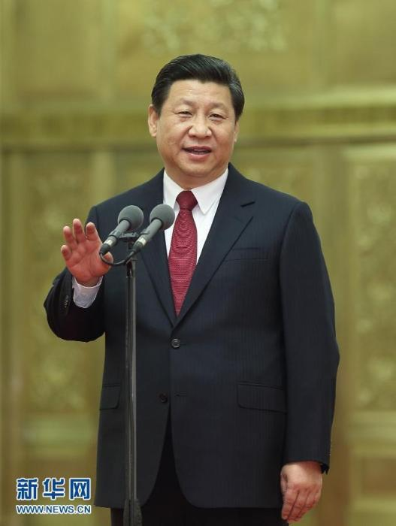
三、“一心双圆”格局——高校团学系统的第二次重构
“广大青年要有敢为人先的锐气，勇于解放思想、与时俱进，敢于上下求索、开拓进取，树立在继承前人的基础上超越前人的雄心壮志。”
——习近平总书记
在同各界优秀青年代表座谈会上的讲话
2013年5月4日

Slide 23
三、“一心双圆”格局——高校团学系统的第二次重构
“有一个问题高校团组织要清醒把握，就是团委和学生会、社团的功能定位要区分，各级团委一定要负起责任，管理好、服务好学生会以及其他新兴社团，这个问题如果不认识清楚、不在实际中抓好，将来会出大问题。”
《在全国高校共青团工作研讨班开班式上的讲话》
——秦宜智（共青团中央书记处第一书记）
2013年11月16日

Slide 24
三、“一心双圆”格局——高校团学系统的第二次重构
“一些高校里学生社团和学生会并驾齐驱，甚至学生社团影响力超过团委、学生会。对此，我认为……要旗帜鲜明构建“一心双圆”的组织格局。“一心”就是必须以团委为团学组织的核心，……第一个同心圆是学生会……第二个同心圆是学生社团或者说其他相关组织。……要鼓励社团发展，但要规范发展，不能让社联搞‘独立王国’。”
《在全国高校共青团工作研讨班上的总结讲话》
——傅振邦（共青团中央书记处书记）
2013年11月18日

Slide 25
“一心双圆”格局
2013年——至今
高校团学系统的第二次重构
学生会发挥学生“自我教育、自我管理、自我服务”主体组织的功能
生
学
会
学
团
生
社
学生社团发挥活跃校园文化骨干力量的积极作用

Slide 26
三、“一心双圆”格局——高校团学系统的第二次重构
组织/群体 | 组织/群体
团委 | 党委
团员代表大会 | 党员代表大会
学生代表大会 | 人民代表大会
学生会组织 | 人民政府
学生社团 | 企业
全体学生 | 人民群众
企业的工作对象有两个，一是消费者，企业以产品换取消费者的购买，向市场要效益；二是政府，企业以自身发展符合国家政策，向政府要支持。

Slide 27
三、“一心双圆”格局——高校团学系统的第二次重构
三方的定位
社团：以企业的角色为参照，既要赢得学生参与，又要赢得学生会支持。
学生会：坚持通过学生代表大会选举产生，扮演好“全体学生的政府”角色，代表学生权益，支持社团发展。
团委：扮演好党委谋划全局的角色，如同党委不直接与企业发生业务关系，团委通过指导学生会来管理、服务社团。

Slide 28

三、“一心双圆”格局——高校团学系统的第二次重构
组织结构的又一次变化
促进系统状态的再一次演进
功能定位科学
发挥协同作用
质的飞跃
团委、学生会、社团的功能定位模糊
状态恶化
第二个有序状态
一心双圆
满足学生参与多种实践的愿望和提高综合素质的需求
质的飞跃
第二个无序状态
一体两翼
难以充分调动众多社团的积极性和创造性
第一个有序状态
一体两翼
第一个无序状态
一团一会

Slide 29
四、“一心双圆”格局下的三个关系解读
《高校学生社团管理暂行办法》
—— 2016年1月，共青团中央、教育部、全国学联
高校党委统一领导本校学生社团工作，要把加强和改进学生社团工作，作为高校贯彻党的教育方针、推进素质教育的重要组成部分，纳入高校整体工作中。
高校团委履行本校学生社团工作的主要管理职能，应设立专门管理机构，配备工作人员，切实承担起学生社团的成立、年审、注销、组织建设、活动管理、经费管理和工作保障等工作。
高校学生会组织要在校内学生组织中发挥枢纽型作用，配合团组织加强对学生社团的引导、服务和联系。

Slide 30
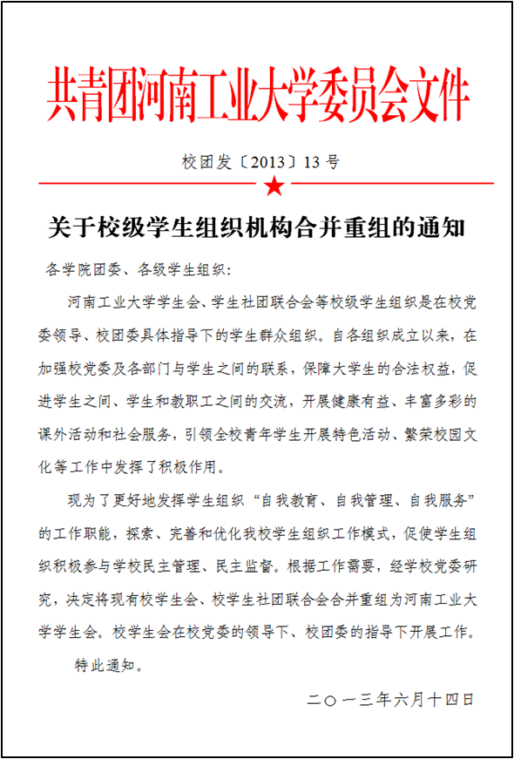
四、“一心双圆”格局下的三个关系解读
《中华全国学生联合会关于加强和改进高校学生会研究生会建设的指导意见》（2014年1月共青团中央办公厅 教育部办公厅转发）规定：
校级学生会组织须明确一名主席团成员负责学生社团工作；已设立校级学生社团联合会的，其主要负责人须由校级学生会组织负责学生社团工作的同学兼任。

Slide 31
四、“一心双圆”格局下的三个关系解读
（一）学生会与社团的关系
作为“全体学生的政府”，学生会必须为包括
社团在内的全体学生提供普遍的服务。
公共产品提供者
从制度上禁止学生会举办具体活动，从根源上消除了学生会与社团的不该发生的竞争，拓展了社团的发展空间，也激发了社团之间对于优质资源的竞争。
具体活动组织者
社团的竞争者

Slide 32
四、“一心双圆”格局下的三个关系解读
（一）学生会与社团的关系
对学生会本质的正确理解与深刻回归
构建与社团的新型关系
学生会务必摒弃“自己办活动”这一简单的、狭隘的思维，要树立宏观视野，从思想层面与政策层面引领社团健康成长；
学生会务必杜绝领导者心态和急功近利政绩观，要继续“简政放权”，不向社团摊派任务，不与社团争夺业务；
学生会干部务必扑下身子，深入学生社团，了解需求，破解制约社团发展的难题。

Slide 33
四、“一心双圆”格局下的三个关系解读
（一）学生会与社团的关系
1. 分类指导制度
学生会各业务部门指导与自身业务性质相近的社团
科技创新部 | 大学生科技创新协会
 | 创行团队
 | 电子科技协会
志愿者 工作部 | 爱心助学服务社
 | 爱心同盟
 | “萤火虫”爱心社
 | 青年志愿者服务团
 | 明德青年志愿者协会

Slide 34
四、“一心双圆”格局下的三个关系解读
强化二者合作，实现两个目标
指导帮助
支持配合
政策、项目资源
人才、专业优势
学生会
社团

Slide 35
四、“一心双圆”格局下的三个关系解读
（一）学生会与社团的关系
2. 协同运行制度
社团由“独立逍遥”向“融入大局”转变：既保持自我意识，依照
爱好开展活动（对“一体两翼”模式中社团独立自主合理成分的继
承，是联系的环节），又发挥专业优势，为服务大局做出更大贡献
，而不仅仅自视为单纯的学生俱乐部。
学生会由举办具体活动的“自我管理者”转变为真正的“领导者”，
承担起指导社团的职责（对“一体两翼”模式中学生会组织协调能力
强这一合理成分的继承，是联系的环节）。
两个转变

Slide 36
四、“一心双圆”格局下的三个关系解读
（一）学生会与社团的关系
3. 综合考核制度
“一体两翼”模式对学生会和社团的分类考核
考核学生会：
过于宏观化，精英型、抓大舍小
考核社团：
过于微观化，草根型、抓小忘大

Slide 37
四、“一心双圆”格局下的三个关系解读
（一）学生会与社团的关系
3. 综合考核制度
学生会对社团发展承担责任，有利于学生会加压负重（克服了“一体两翼”模式中学生会“眼睛上望”的弊端，是发展的环节）。
社团在服务大局上积极作为，有利于社团站高望远（克服了“一体两翼”模式中社团活动的单纯娱乐化倾向，是发展的环节）。
综合考核

Slide 38
四、“一心双圆”格局下的三个关系解读
（二）团委与学生会的关系
4. 全员指导制度
将业务性质相近的若干学生会部门及其指导的若干社团，综合成一个“工作领域”，团委每个部门均指导若干个“工作领域”，向分管副书记汇报，书记对学生会工作负总责。
信 任
社团指导权
资源分配权
学生会

Slide 39
四、“一心双圆”格局下的三个关系解读
（三）团委与社团的关系
这致使部分社团以自我为中心，以任何的资源提供方为中心。这种远离共青团的趋势，必须得到高度警惕和果断解决。
“一心双圆”格局下，第一个“缺少”通过分类指导、协同运行、综合考核等制度加以解决。
缺少对社团的思想引领和行为规范
“一体两翼”模式下的“两个缺少”
缺少对社团的有力支持

Slide 40
四、“一心双圆”格局下的三个关系解读
（三）团委与社团的关系
5. 重点项目资助制度
建立评价制度，对弘扬社会主义核心价值观的社团活动进行大力资助，使社团摆脱某些商业气息严重，甚至别有企图的资源提供方，引领社团向上向善。

Slide 41
四、“一心双圆”格局下的三个关系解读
（三）团委与社团的关系
6. 财务分级审批制度
对社团的“重点项目资助”，经学生会业务部门审核，学生会主席团研究决定，团委批复即可。
学生会主席团
学生
社团
学生会
业务部门

Slide 42
四、“一心双圆”格局下的三个关系解读
（三）团委与社团的关系
着眼于一个充满自发性、独立性、民主性的未来，社团将是极端重要的活动主体，在学生学习、生活和民主建设中发挥重要作用。社团活动在很大程度上决定着学生的生机与活力，缺少社团活动和社团文化的校园将像沙漠一样荒芜与孤寂。
在河南工业大学第三次学生代表大会上的讲话
2014年8月31日

Slide 43
五、结束语
实践是不断发展变化的，高校团学系统的演进是必然的。从“一团一会”到“一体两翼”，再到“一心双圆”，系统自我运动的整个过程是由其内部矛盾经过两次质变、两次否定而完成的。
系统持久旺盛的生命力源于对学生会和社团之间同一性和差异性的准确认知，源于对发展趋势做出及时、正确的反应。

Slide 44
五、结束语
初步探索
敬请指正

